Slide 1
Landvetter IS
Pojkar 2014

Slide 2
Allmänt / Sammanfattning
Vi är väldigt stolta och glada över att ha över 45 killar.
Vi tycker att killarna är glada på träningarna.
Vi tycker att killarna utvecklas mycket.
Vi behöver bli fler tränare.
Vår email: p2014.lis@gmail.com
Sammandrag hemma 1 maj. Vi behöver föräldraengagemang.
Ett par föräldrar som ansvarar för lotter.

Slide 3
Övningar
Vi följer GBG FF rekommendationer
Driva boll
Passningsövningar
Koordinationsövningar
Dribbla och finta

Slide 4
Träningar
2 träningar i veckan:
- Torsdag 17:30-18:30
- Lördag 9:00-10:15
- Ingen träning påskveckan
- Sommaravslut 18 juni
- Höststart 27 augusti
På planen 5-minuter innan träningen
Benskydd och fotbollsskor på
Ha med egen fylld vattenflaska

Slide 5
Träningar
LIS Vision och värdegrund
https://www.landvetteris.com/docs/1206/34923/LIS%20PolicyVisionM%C3%A5ls%C3%A4ttning%20-%20%202.pdf
Fokus på torsdagar.
Vi behöver fler tränare.

Slide 6
Avgifter
Träning och medlemsavgiften måste vara betald senast 21 april.
Viktigt att betala avgiften för att ha en giltig försäkring.
Spelare som inte har betalat träning och medlemsavgiften får inte spela matcher/sammandrag.

Slide 7
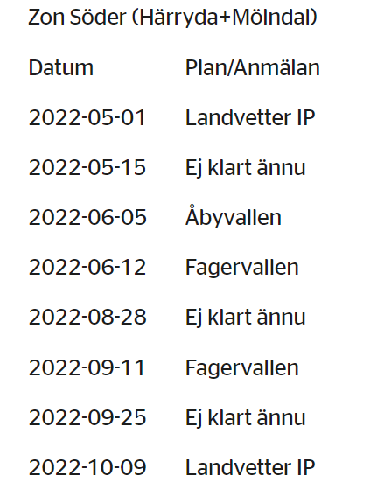
Sammandrag/cuper/träningsmatcher
Vi har beslutat att inte anmäla oss till någon cup under 2022. Satsar på sammandrag.
Anmälda till nedan:
Hemma Landvetter IP 1 maj
15 maj Frejaplan
5 juni Åbyvallen
12 juni Fagervallen
Vi ska försöka ordna träningsmatcher under våren och hösten

Slide 8
Våra åtaganden - Café, lotter mm
Café
Alla lag har minst 1 vecka / år
Vi har v 33. A- lags match fredag
- Bemanning: 2 personer / dag. Vid match 4 personer.
Ankrace lotter & bingolotter
Varje medlem måste sälja
Förälder som ansvarar för distribution till laget
Spökvandringen i höst
vi ansvariga tillsammans med P13

Slide 9

Frågor

